Slide 1

Изменение данных через представления

Slide 2
Ограничения применения оператора SELECT для создания представлений
Одиночное представление должно основываться на одиночном запросе, поэтому UNION и UNION ALL в представлениях не разрешаются.
Предложение ORDER BY также никогда не используется в определении представлений. Представление является реляционной таблицей-отношением, поэтому его строки по определению являются неупорядоченными.

Slide 3
Удаление представлений
DROP VIEW <имя представления>
Например:
DROP VIEW bonus;

Slide 4
Изменение значений в представлениях
Запрос на обновление представления NEW_STUDENT
UPDATE NEW_STUDENT
SET CITY = ‘Москва ’
WHERE STUDENT_ID = 1004;
эквивалентен выполнению команды UPDATE над базовой таблицей STUDENT.
из-за того, что обычно в представлении отображаются данные из базовой таблицы в преобразованном или усеченном виде, применение команд модификации к таблицам-представлениям имеет некоторые особенности

Slide 5
Обновляемость представлений
Если команды модификации могут выполняться в представлении, то представление является обновляемым (модифицируемым). Критерии обновляемости:
Представление строится на основе одной и только одной базовой таблицы.
Представление должно содержать первичный ключ базовой таблицы.
Представление не должно иметь никаких полей, которые представляют собой агрегирующие функции.
Представление не должно содержать DISTINCT в своем определении.
Представление не должно использовать GROUP BY или HAVING в своем определении.
Представление не должно использовать подзапросы.
Представление может быть использовано в другом представлении, но это представление должно быть также модифицируемыми.
Представление не должно использовать в качестве полей вывода константы или выражения значений.

Slide 6
Примеры обновляемых и не обновляемых представлений
Пример 1
CREATE VIEW DATEEXAM (EXAM_DATE, QUANTITY)
AS SELECT EXAM_DATE, COUNT (*)
FROM EXAM_MARKS
GROUP BY EXAM_DATE;
Данное представление является не обновляемым из-за присутствия в нем агрегирующей функции и GROUP BY.
Пример 2
CREATE VIEW LCUSTT
AS SELECT *
FROM UNIVERSITY
WHERE CITY = ‘Москва ’;
Это – обновляемое представление.

Slide 7
Примеры обновляемых и не обновляемых представлений
Пример 3
CREATE VIEW SSTUD (SURNAME1, NUMB, KUR)
AS SELECT SURNAME, STUDENT_ID, KURS*2
FROM STUDENT
WHERE CITY = ‘Москва ’;
Это представление – не модифицируемое из-за наличия выражения “KURS*2”.
Пример 4
CREATE VIEW STUD3
AS SELECT *
FROM STUDENT
WHERE STUDENT_ID IN
( SELECT MARK
FROM EXAM_MARKS
WHERE EXAM_DATE = ‘10/02/1999’);
Представление не модифицируется из-за присутствия в нем подзапроса

Slide 8
Примеры обновляемых и не обновляемых представлений
Пример 5
CREATE VIEW SOMEMARK
AS SELECT STUDENT_ID, SUBJ_ID, MARK
FROM EXAM_MARKS
WHERE EXAM_DATE IN (‘10/02/1999’, ‘10/06/1999’);
Это – обновляемое представление.

Slide 9
Задание 1
Какие из представлений являются обновляемыми?
a) CREATE VIEW DAILYEXAM AS
SELECT DISTINCT STUDENT_ID, SUBJ_ID, MARK, EXAM_DATE
FROM EXAM_MARKS;
b) CREATE VIEW CUSTALS AS
SELECT SUBJECT.SUBJ_ID, SUM (MARK) AS MARK1
FROM SUBJECT, EXAM_MARKS
WHERE SUBJECT.SUBJ_ID = EXAM_MARKS.SUBJ_ID
GROUP BY SUBJECT.SUBJ_ID;
c) CREATE VIEW THIRDEXAM
AS SELECT *
FROM DAILYEXAM
WHERE EXAM_DATE = ‘10/02/1999’;
d) CREATE VIEW NULLCITIES
AS SELECT STUDENT_ID, SURNAME, CITY
FROM STUDENT
WHERE CITY IS NULL
OR SURNAME BETWEEN ‘А’ AND ‘Д’;

Slide 10

Поддержка целостности данных: Внешние и родительские ключи

Slide 11
Поддержка целостности данных: Внешние и родительские ключи
Поле, которое ссылается на другое поле, называется внешним ключом
поле, на которое ссылается другое поле, называется родительским ключом .
Так что поле UNIV_ID таблицы STUDENT – это внешний ключ (оно ссылается на поле другой таблицы), а поле UNIV_ID таблицы UNIVERSITY, на которое ссылается этот внешний ключ – это родительский ключ .
На практике внешний ключ необязательно может состоять только из одного поля

Slide 12
Смысл внешнего и родительского ключей
Каждое значение во внешнем ключе непосредственно привязано к конкретному значению в другом поле (родительском ключе).
Значения родительского ключа должны быть уникальными
Значения внешнего ключа не обязательно должны быть уникальными
Строки, содержащие одинаковые значения внешнего ключа должны обязательно ссылаться на конкретное, присутствующее в данный момент в таблице, значение родительского ключа.
ни в одной строке таблицы не должно быть значений внешнего ключа, для которых в текущий момент отсутствуют соответствующие значения родительского ключа.
Если указанные требования выполняются в конкретный момент существования базы данных, то говорят, что данные находятся в согласованном состоянии, а сама база находится в состоянии ссылочной целостности .

Slide 13
Ограничение FOREIGN KEY (внешнего ключа )
FOREIGN KEY – ограничение допустимых значений поля множеством значений родительского ключа , ссылка на который указывается при описании данного ограничения FOREIGN KEY.
FOREIGN KEY – отклонение (блокировка) ввода значений внешнего ключа, отсутствующих в таблице с родительским ключом
ограничение воздействует на возможность из менять или удалять значения родительского ключа

Slide 14
Внешний ключ как ограничение таблицы
FOREIGN KEY <список столбцов>
REFERENCES <родительская таблица> [<родительский ключ>];
Создадим таблицу STUDENT1 с полем UNIV_ID, определенным в качестве внешнего ключа , ссылающегося на таблицу UNIVERSITY:
CREATE TABLE STUDENT1
( STUDENT_ID INTEGER PRIMARY KEY,
SURNAME CHAR (25),
NAME CHAR (10),
STIPEND INTEGER,
KURS INTEGER,
CITY CHAR (15),
BIRTHDAY DATE,
UNIV_ID decimal(10,0),
CONSTRAINT UNIV_FOR_KEY1 FOREIGN KEY (UNIV_ID) REFERENCES UNIVERSITY (UNIV_ID));
Поле обязано иметь тот же тип, что и родительский ключ
Посмотреть типы полей таблицы в workbench можно с помощью
Table Inspector

Slide 15
Если не писать CONSTRAINT
CREATE TABLE STUDENT2(
STUDENT_ID INTEGER PRIMARY KEY,
SURNAME CHAR (25),NAME CHAR (10),
STIPEND INTEGER,
KURS INTEGER,CITY CHAR (15),
BIRTHDAY DATE,UNIV_ID decimal(10,0),
FOREIGN KEY (UNIV_ID) REFERENCES UNIVERSITY (UNIV_ID));
Имя ключу задается автоматически. Эта форма эквивалентна следующему ограничению таблицы STUDENT:
CONSTRAINT UNIV_FOR_KEY2 FOREIGN KEY (UNIV_ID)
REFERENCES UNIVERSITY (UNIV_ID).

Slide 16
Добавление ограничения в существующую таблицу
ALTER TABLE <имя таблицы>
ADD CONSTRAINT <имя ограничения>
FOREIGN KEY (<список столбцов внешнего ключа>)
REFERENCES <имя родительской таблицы>
[(< список столбцов родительского ключа>)];
Например, команда
ALTER TABLE STUDENT1
ADD CONSTRAINT STUD_UNIV_FOR_KEY
FOREIGN KEY (UNIV_ID)
REFERENCES UNIVERSITY (UNIV_ID);
добавляет ограничение внешнего ключа для таблицы STUDENT1.

Slide 17
Задание 2
Создайте таблицу с именем SUBJECT_1, с теми же полями, что в таблице SUBJECT (предмет обучения). Поле SUBJ_ID является первичным ключом.
Создайте таблицу с именем SUBJ_LECT_1 (учебные дисциплины преподавателей), с полями LECTURER_ID (идентификатор преподавателя) и SUBJ_ID (идентификатор преподаваемой дисциплины). Первичным ключом (составным) таблицы является пара атрибутов LECTURER_ID и SUBJ_ID, кроме того, поле LECTURER_ID является внешним ключом, ссылающимся на таблицу LECTURER_1, аналогичную таблице LECTURER (преподаватель), а поле SUBJ_ID является внешним ключом, ссылающимся на таблицу SUBJECT_1, аналогичную таблице SUBJECT.

Slide 18
Поддержание ссылочной целостности
Родительский ключ должен быть уникальным и не содержать пустых значений (NULL). Следовательно, при объявлении внешнего ключа необходимо убедиться, что все поля, которые используются как родительские ключи, имеют или ограничение PRIMARY KEY или ограничения UNIQUE и NOT NULL.
Внешний ключ может содержать только те значения, которые фактически представлены в родительском ключе, или являются пустыми (NULL). Попытка ввести другие значения в этот ключ должна быть отклонена, поэтому объявление внешнего ключ а, как NOT NULL, не является обязательным.

Slide 19

Использование первичного ключа в качестве уникального внешнего ключа
Ссылка внешних ключей только на первичные ключ и считается хорошим стилем программирования SQL-запросов .

Slide 20
Действие ограничений при использовании команд модификации (delete, update)
[CONSTRAINT symbol] FOREIGN KEY (index_col_name, ...) REFERENCES table_name (index_col_name, ...)
[ON DELETE {CASCADE | SET NULL | NO ACTION | RESTRICT}]
[ON UPDATE {CASCADE | SET NULL | NO ACTION | RESTRICT}]
CASCADE – если строка в родительской таблице удалена, то все эти строки автоматически удаляются также и из дочерней таблицы, значения внешнего ключа которой равны значениям ссылочного ключа в строке родительской таблицы.
SET NULL – строки дочерней таблицы автоматически обновляются, поэтому столбцам во внешнем ключе также присваивается значение SQL NULL.
NO ACTION = RESTRICT – если связанные записи родительской таблицы обновляются или удаляются со значениями которые уже/еще содержатся в соответствующих записях дочерней таблицы, то база данных не позволит изменять записи в родительской таблице

Slide 21
Действие ограничений при использовании команд модификации (delete, update)
CREATE TABLE NEW_EXAM_MARKS(
STUDENT_ID INTEGER NOT NULL,
SUBJ_ID INTEGER NOT NULL,
MARK INTEGER,
DATA DATE,
CONSTRAINT EXAM_PR_KEY PRIMARY KEY (STUDENT_ID, SUBJ_ID),
CONSTRAINT SUBJ_ID_FOR_KEY FOREIGN KEY (SUBJ_ID)
REFERENCES SUBJECT,
CONSTRAINT STUDENT_ID_FOR_KEY FOREIGN KEY (STUDENT_ID)
REFERENCES STUDENT ON UPDATE CASCADE ON DELETE NO ACTION);
В этом примере при попытке изменения значения поля STUDENT_ID таблицы STUDENT будет автоматически обеспечиваться каскадная корректировка этих значений в таблице EXAM_MARKS. То есть при изменении идентификатора студента STUDENT_ID в таблице STUDENT сохранятся в се ссылки на его оценки. Однако любая попытка удаления (DELETE) записи о студенте из таблицы STUDENT будет отвергаться, если в таблице EXAM_MARKS существуют записи об оценках данного студента .

Slide 22
Задание
Создайте таблицу с именем SUBJ_LECT_1 как в предыдущем задании, но добавьте для всех ее внешних ключей режим обеспечения ссылочной целостности, запрещающий обновление и удаление соответствующих родительских ключей.

Slide 23

Временные таблицы

Slide 24
Временные таблицы
Используют, если возникает необходимость хранить и менять временные данные
по возможности создаются в памяти, поэтому с ними быстрее операции INSERT/UPDATE(при превышении определенного объема они автоматически пишутся на диск).
автоматически удаляются при закрытии соединения
видны только для текущего соединения.
можно разбить один сложный SELECT на несколько простых с использованием временных таблиц

Slide 25
Пример
CREATE TEMPORARY TABLE tmp2 (SELECT * FROM STUDENT WHERE CITY = 'Воронеж');
SELECT * FROM EXAM_MARKS WHERE STUDENT_ID IN (select STUDENT_ID from tmp2);

Slide 26
Пример2
CREATE TEMPORARY TABLE SalesSummary ( product_name VARCHAR(50) NOT NULL,
total_sales DECIMAL(12,2) NOT NULL DEFAULT 0.00,
avg_unit_price DECIMAL(7,2) NOT NULL DEFAULT 0.00, total_units_sold INT UNSIGNED NOT NULL DEFAULT 0
);
INSERT INTO SalesSummary(product_name, total_sales, avg_unit_price, total_units_sold)VALUES('cucumber', 100.25, 90, 2);

Slide 27
Задание
Создайте временную таблицу для преподавателей из Кирова
Проверьте, что в новой сессии таблицы нет

Slide 28

Подключение к внешней БД

Slide 29
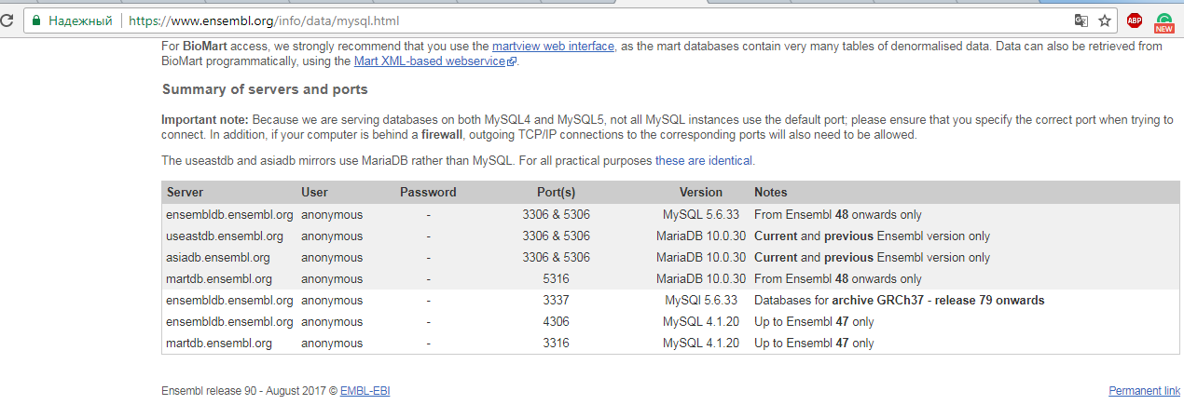
Как подключиться к внешней базе?
host
user
password
port

Slide 30
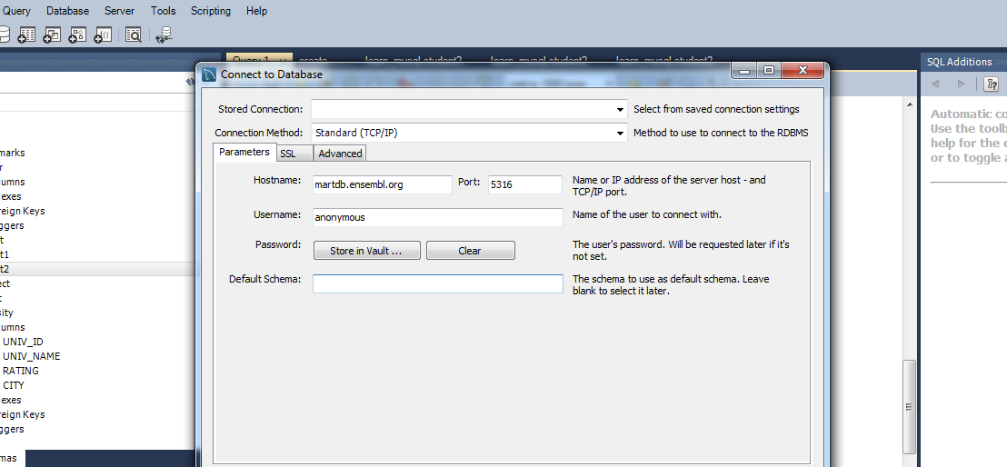
Как подключиться к внешней базе?

